Slide 1
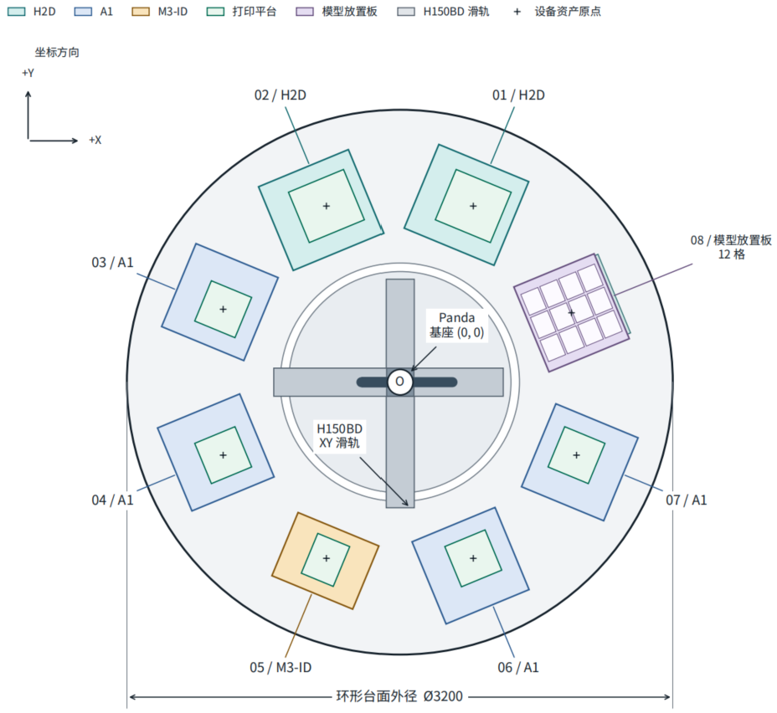
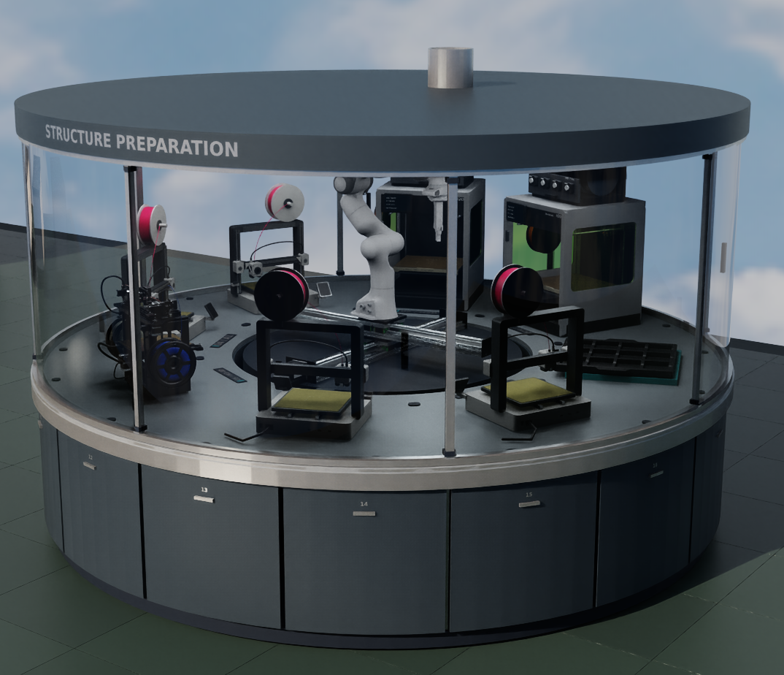
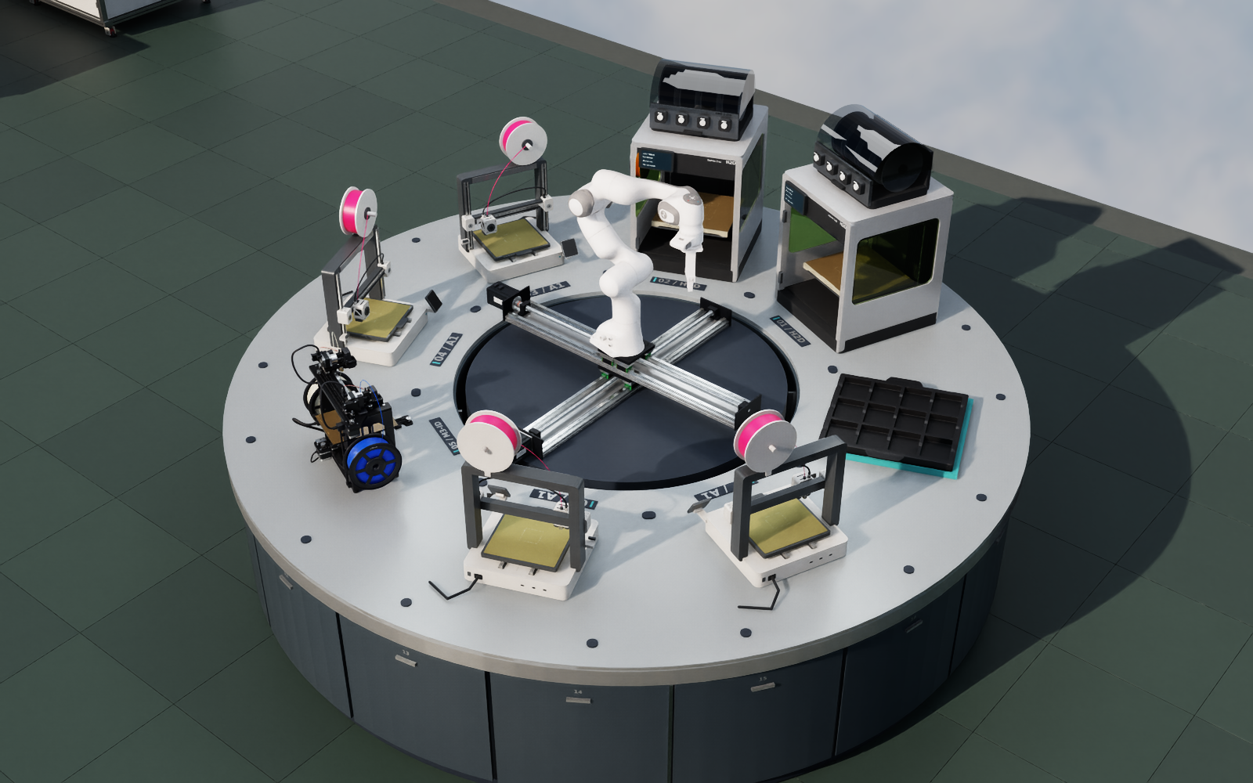
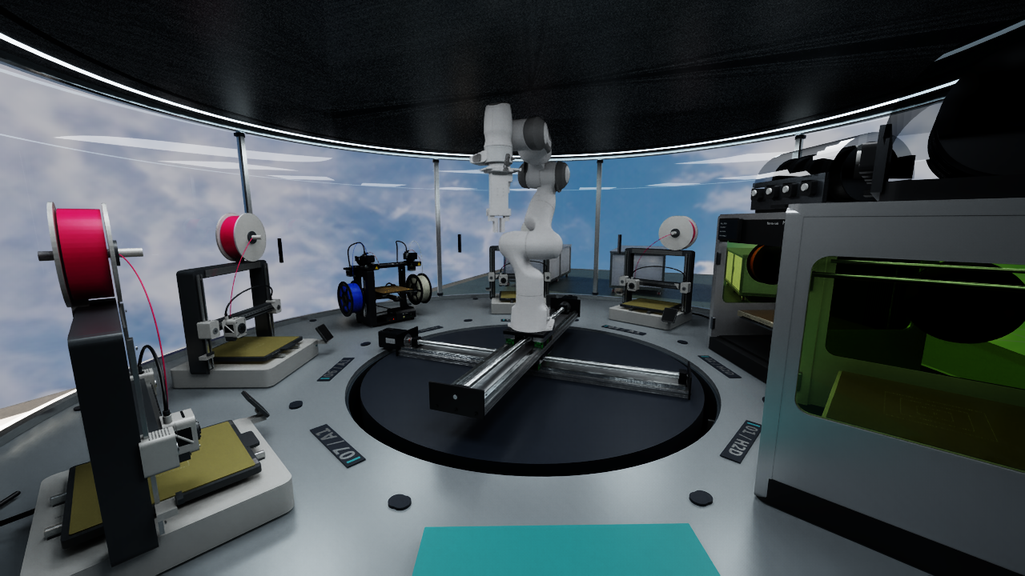
1、结构制备区：设备摆放图
（1）布局图：轮廓图
（2）布局图：仿真环境
结构制备区直径：3.20m | 中央台面高度：0.75m
滑台高度：0.181m | X/Y 单轴行程：1.00m
拥有设备：
  1、Bambu H2D打印机 X2
  2、Bambu A1打印机 X4
  3、MakerGear M3-ID 打印机 X1
  4、Panda机械臂(PGEA-100-40)
  5、置物区

Slide 2
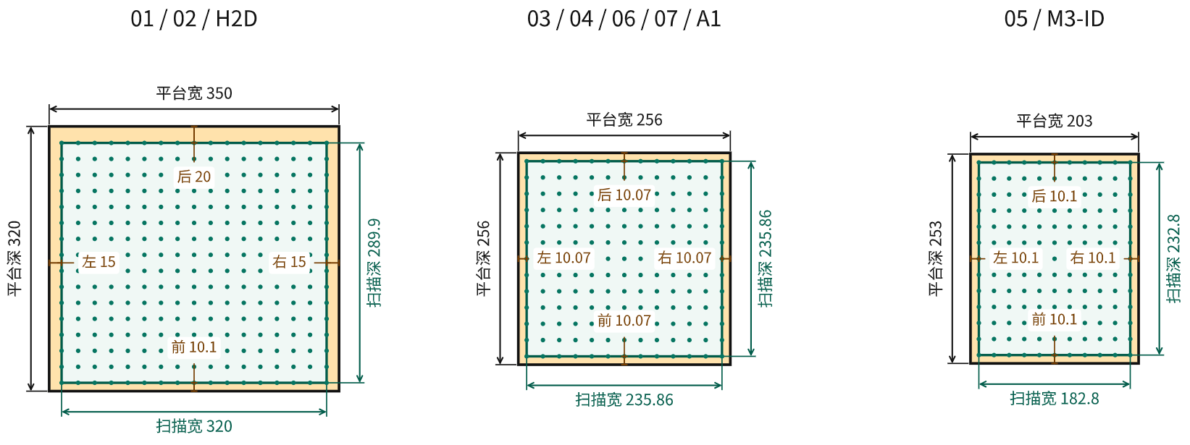
2、机械臂覆盖操作范围
设备 | 官方操作平台尺寸 | 仿真操作平台尺寸 | 已验证扫描尺寸 | 占比 | 距平台边缘(mm)
01 / H2D | 350 × 320mm | 350 × 320mm | 320 × 289.9mm | 82.83% | 左右15，前10.1，后20
02 / H2D | 350 × 320mm | 350 × 320mm | 320 × 289.9mm | 82.83% | 左右15，前10.1，后20
03 / A1 | 256 × 256mm | 256 × 256mm | 235.86 × 235.86mm | 84.88% | 四边约10.07
04 / A1 | 256 × 256mm | 256 × 256mm | 235.86 × 235.86mm | 84.88% | 四边约10.07
05 / M3-ID | 203 × 254mm | 203 × 253mm | 182.8 × 232.8mm | 82.86% | 四边约10.10
06 / A1 | 256 × 256mm | 256 × 256mm | 235.86 × 235.86mm | 84.88% | 四边约10.07
07 / A1 | 256 × 256mm | 256 × 256mm | 235.86 × 235.86mm | 84.88% | 四边约10.07

Slide 3
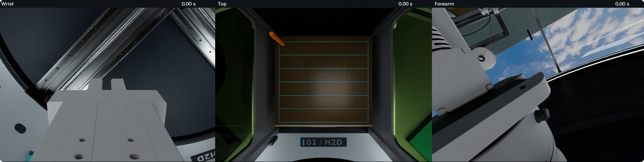
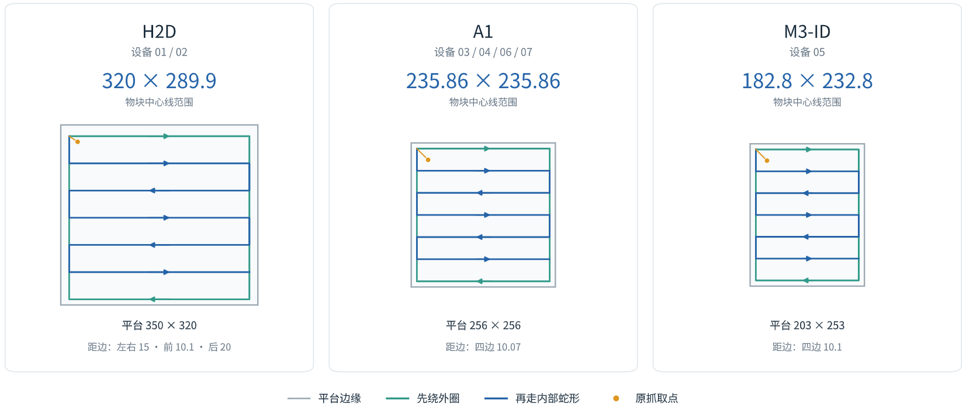
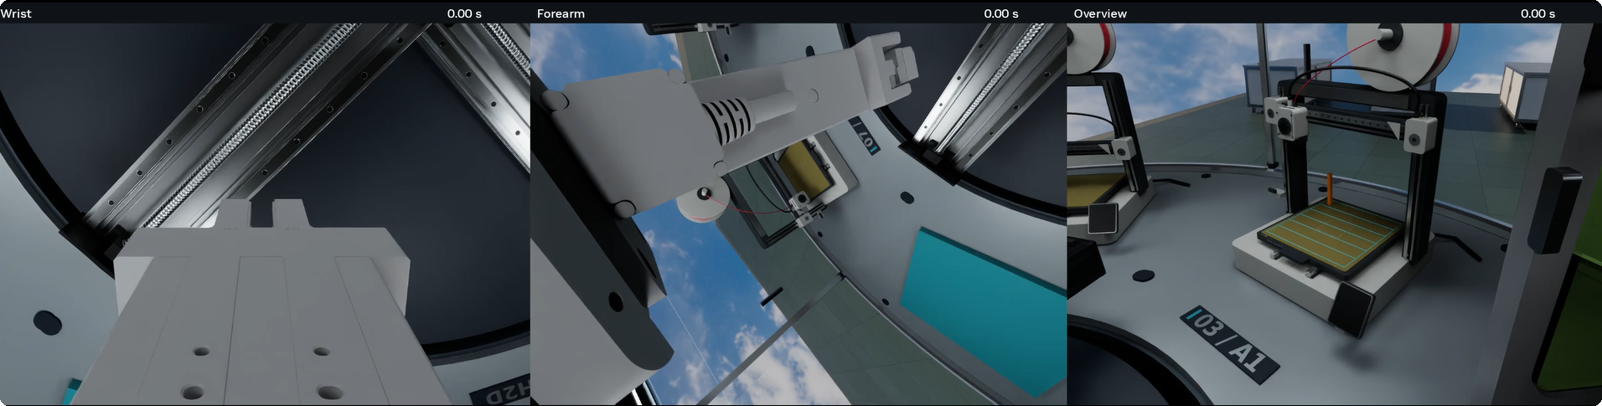
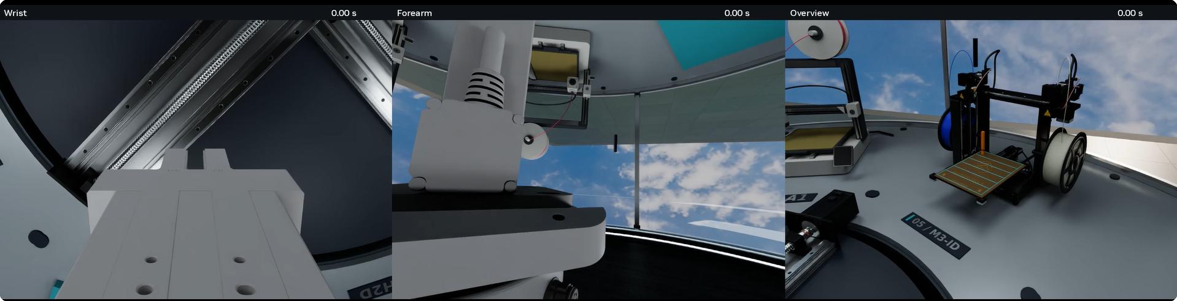
3、操作区域覆盖任务：蛇形路径扫描操作台
（1）H2D打印机
（2）A1打印机
（3）MakerGear M3-ID打印机

Slide 4
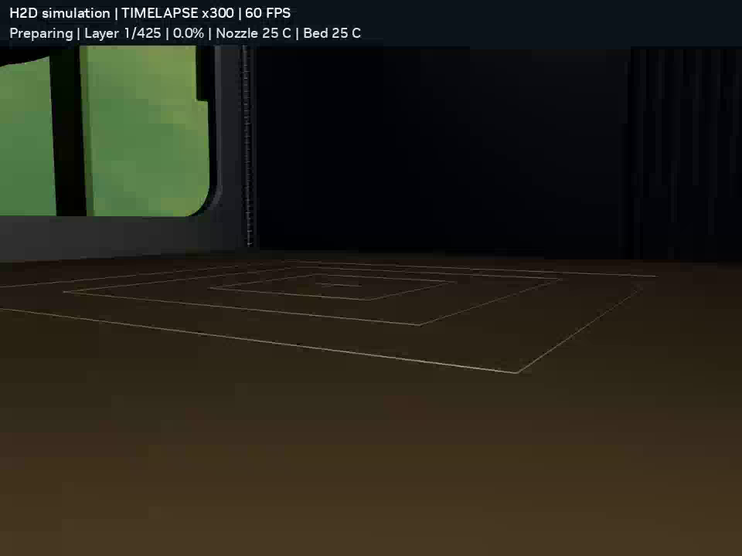
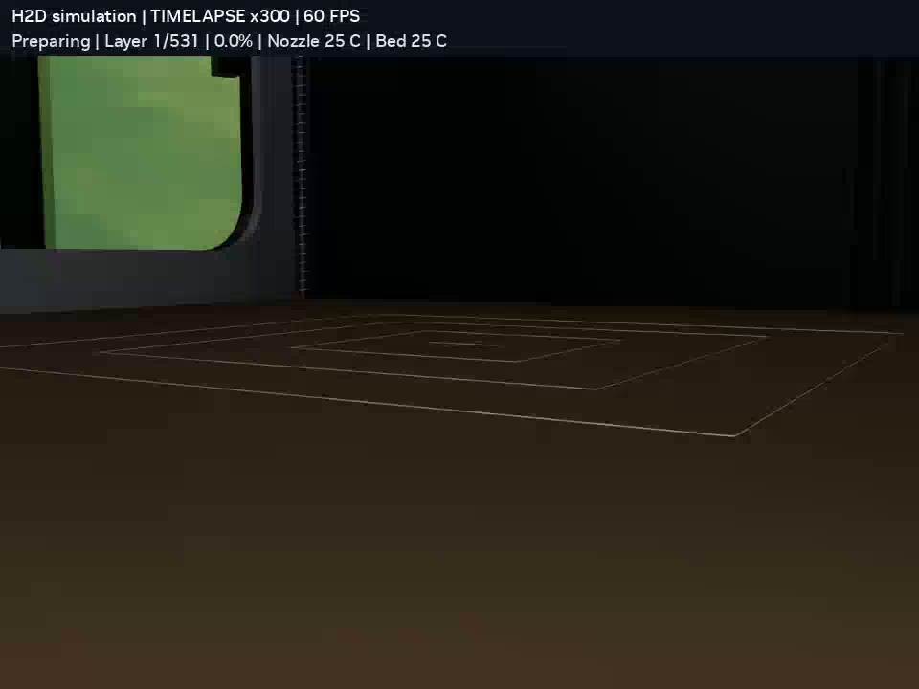
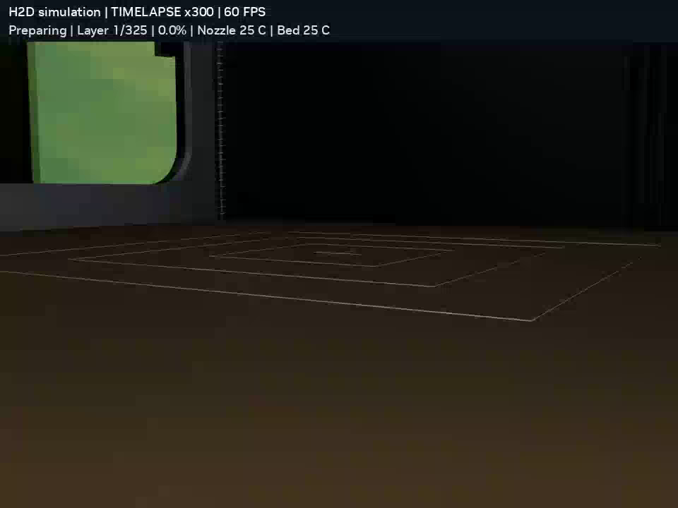
4、H2D进行模型打印：基于gcode切片文件
导入Bambu Studio的切片文件，在仿真中展示模型从预热、逐层打印到冷却完成的全过程。
（1）暴力熊
（2）皮卡丘框架
（2）悟空打坐
特点
局限性
条件
按文件打印：根据切片路径逐层生成模型，呈现颜色、料道和支撑结构。
方便换模型：更换符合要求的切片文件，即可复用打印流程。
便于观察：支持加速观看，并输出打印过程视频。
物理效果仍有近似：部分参数尚未经过实机标定。
不能直接预测成品质量：材料热变形、黏附及强度等复杂物理过程尚未实现。
目前只支持 H2D：A1 等机型需要进一步适配。
使用H2D、0.4 mm喷嘴、单一耗材配置导出的.gcode.3mf 文件。
模型尺寸、复杂度和切片指令需在支持范围内，并通过系统检查。

Slide 5
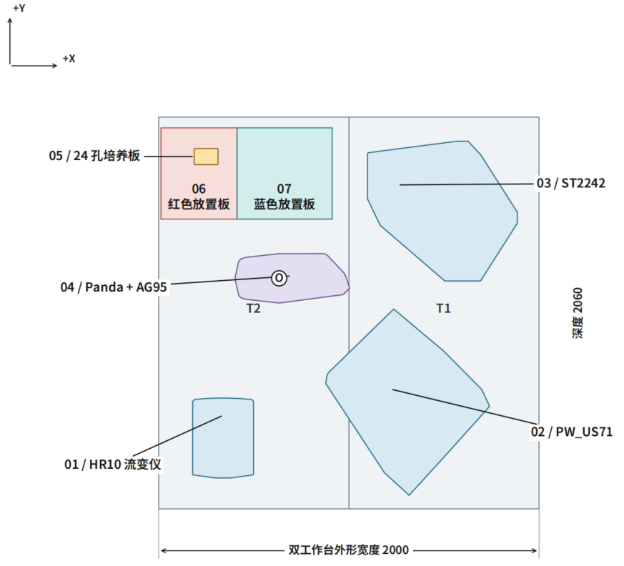
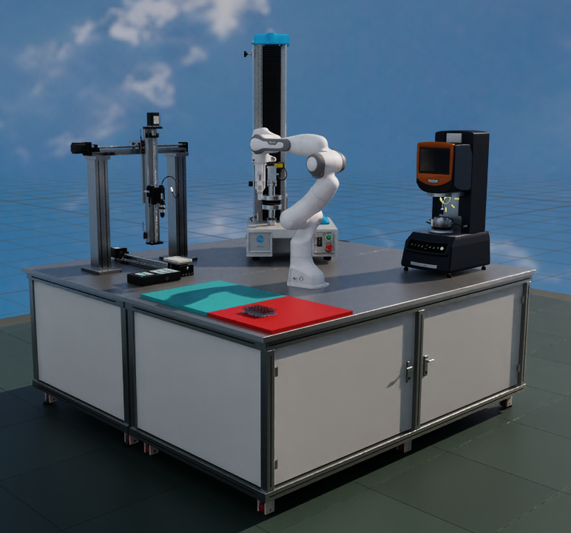
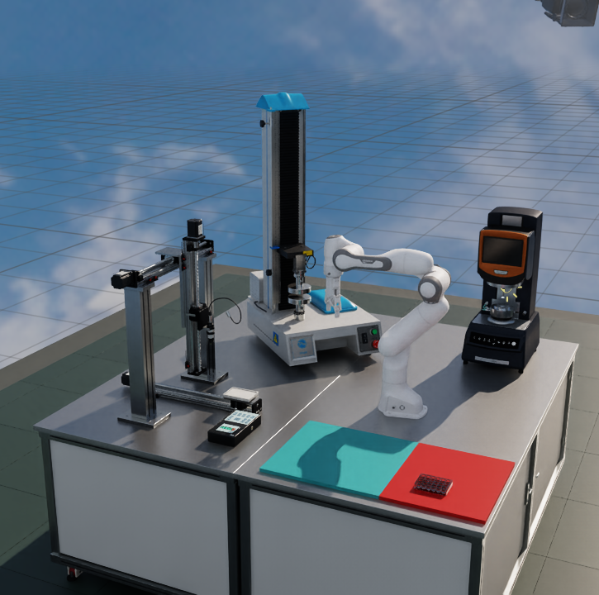
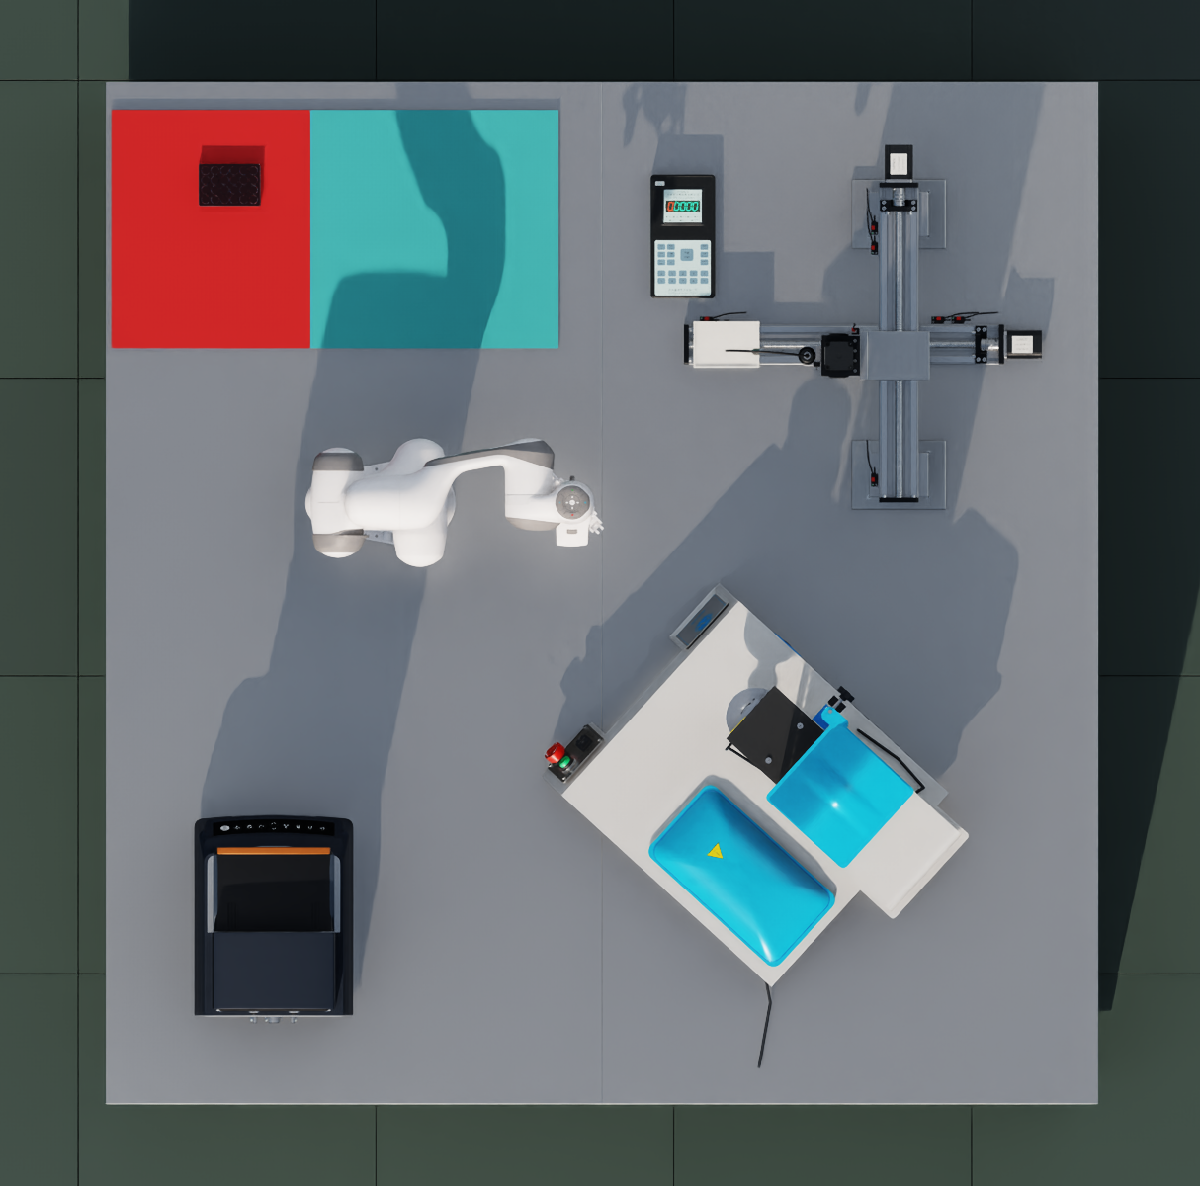
5、表征区：设备摆放图
表征区大小：2.00mX2.06m | 台面高度：0.80m
拥有设备：
  1、HMS40T 电导率测量仪器 x1
  2、Discovery_HR10 流变仪 x1
  3、PW_US71 拉力器 x1
  4、Panda机械臂(AG-160-95)
  5、置物区

Slide 6
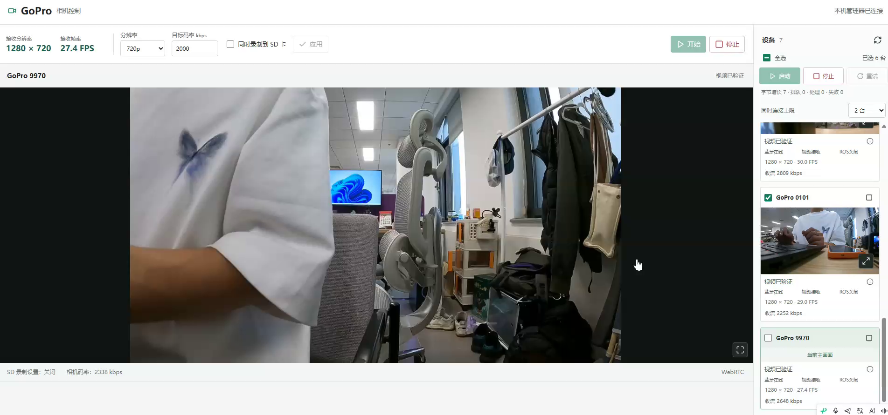
6、用于仿真环境的多摄像头监控系统：
作用：基于蓝牙连接通过WiFi进行视频数据传输的对多摄像机设备进行实时监控

Slide 7
6、用于仿真环境的多摄像头监控系统：
特点：
1、多台相机设备进行统一管理。如：快捷启动、暂停、调节分辨率等等；
2、多台相机设备进行全部查看；
不足：
1、6台设备同时启动，帧率不稳定，需要优化；
2、时而出现连接错位、黑屏等现象，需要优化；
下一步：
1、加入设备语义识别，能够实时识别设备；
2、基于ROS2通信实现真实设备的实时状态传输；
3、后期可能加入世界模型，来预未来帧；
4、对于设备的异常现象能够进行角度和物理等的预判。

